Slide 1
«Новорыбинка ауылы жалпы орта білім беретін мектебі» КММ
І жарты жылдық бойынша оқушылар мен ұстаздар жетістігі
2023-2024 оқу жылы

Slide 2
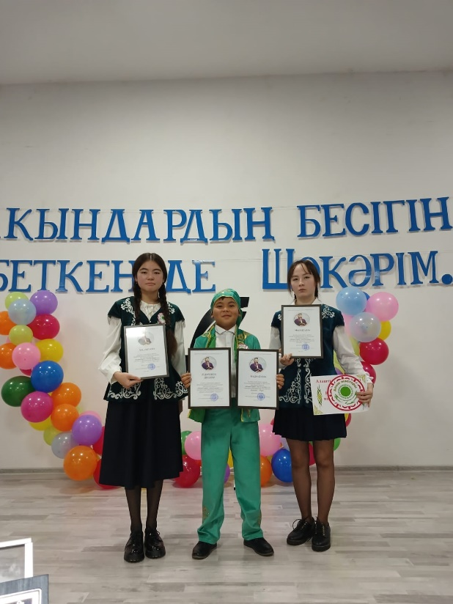
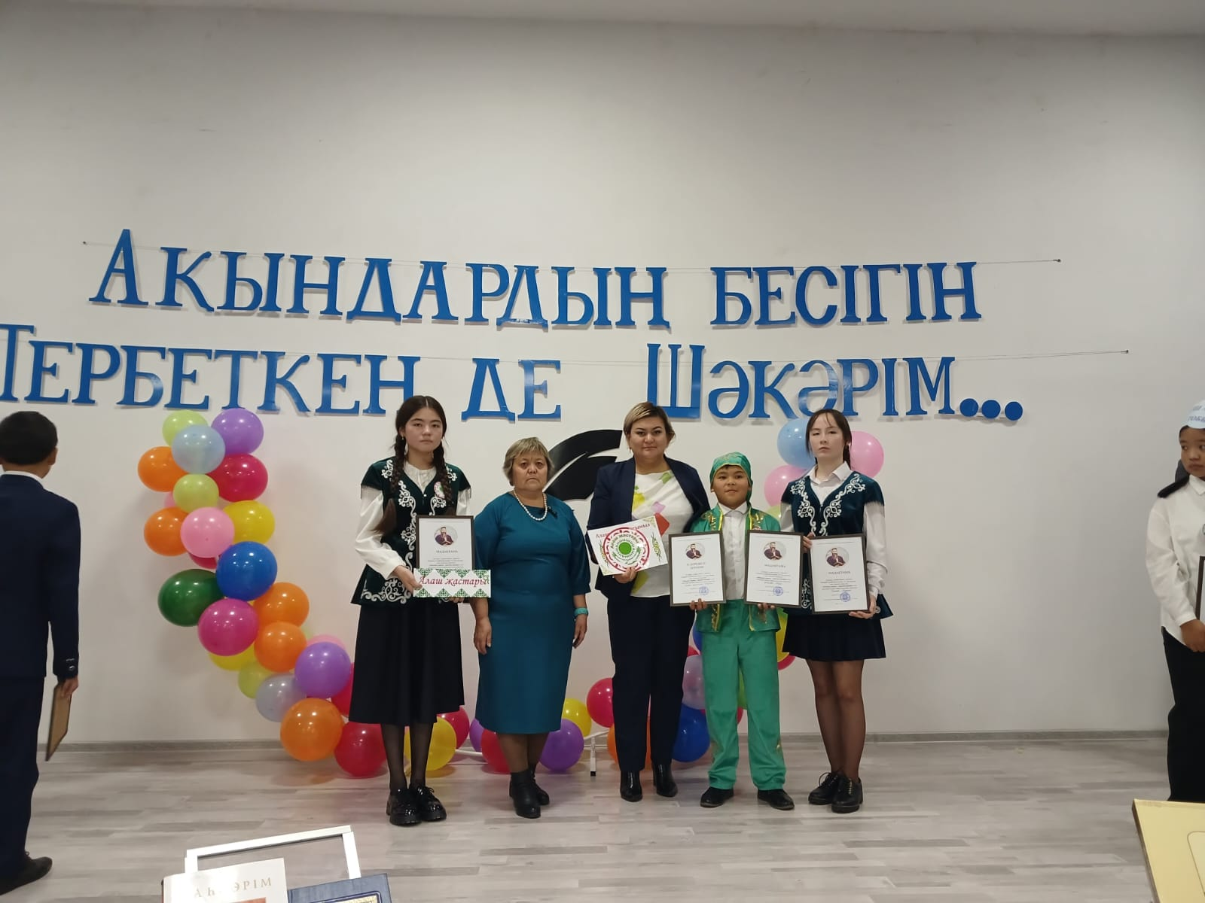
Аудандық «Шәкәрім оқуы», І орын
Жетекші: қазақ тілі мен әдебиеті пәні мұғалімдері: Хажат А., Мекебай А.

Slide 3
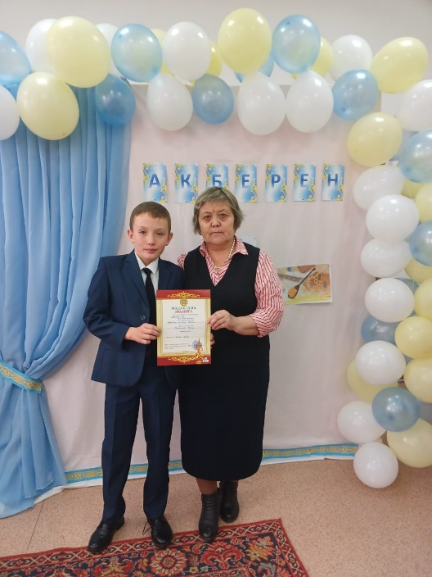
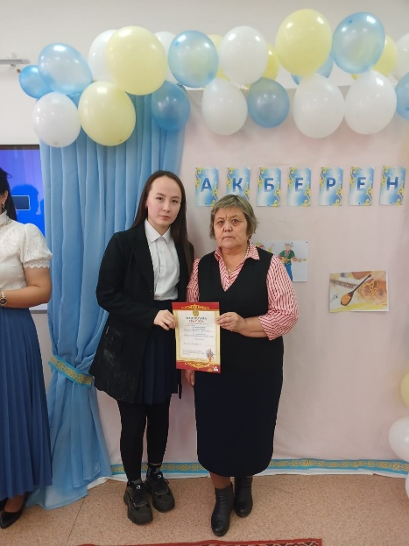
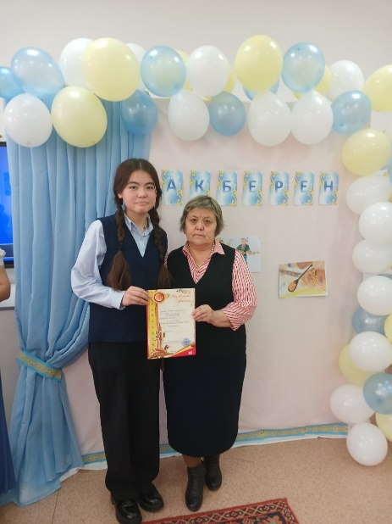
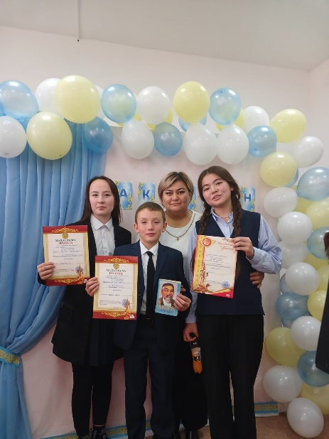
Аудандық «Ақберен» өнер байқауы

Slide 4
Аудандық сайыс «тіл –халық жанын танудың кілті» ІІ орын Стрельникова Юлия жетекшісі: Жетписбай М.А.

Slide 5
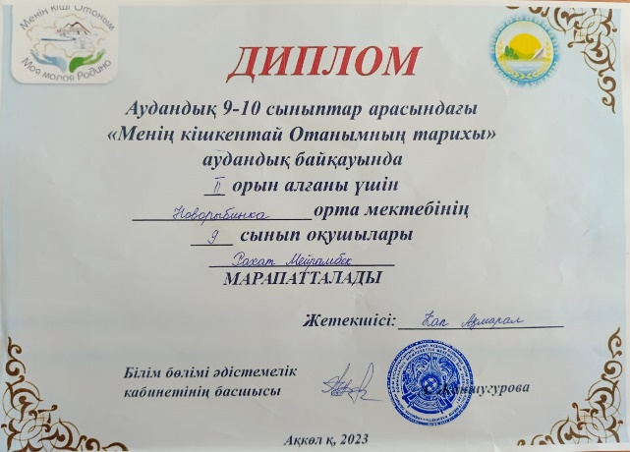
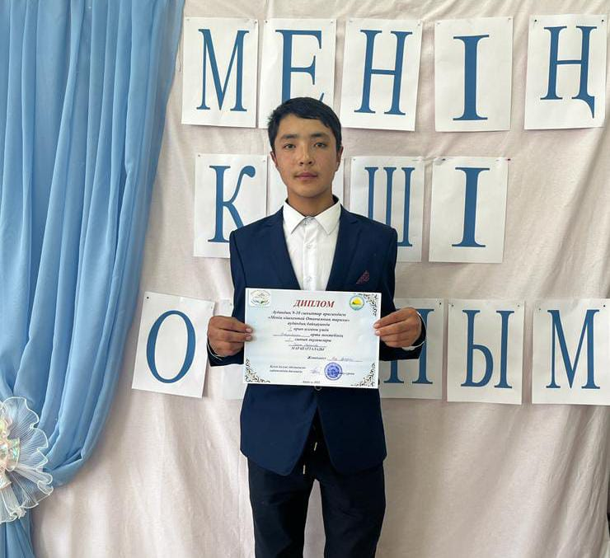
Аудандық «Менің шағын Отаным» рахат Мейрамбек І орын Жетекшісі: Кап А.

Slide 6
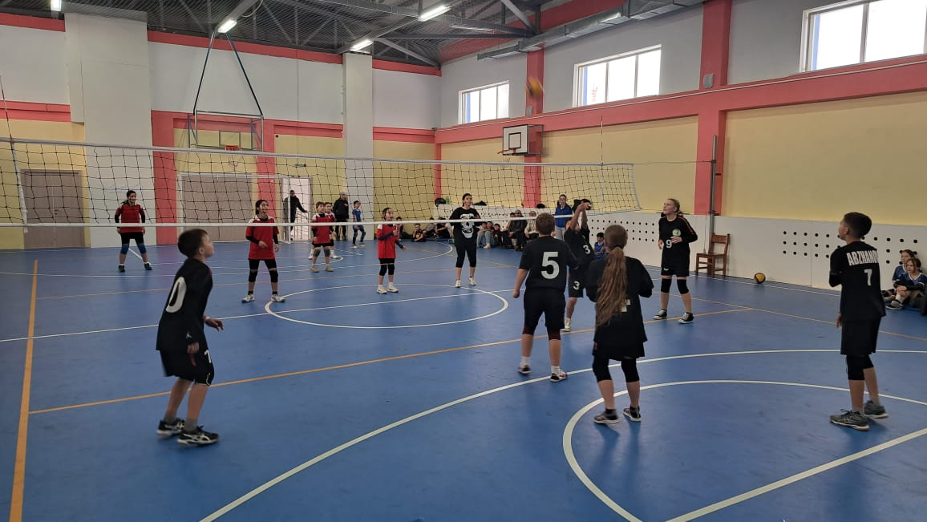
02.12.2023 года в ОШ №4 города Акколь прошли районные соревнования ДЮСШ по волейболу. В соревновании приняло участие 8 команд нашего района и команда Шортандинского района п. Жолымбет. В упорной борьбе наши ребята заняли 1 место. Команда в составе - Абжанов Амир, Омирбек Мади, Тагиров Равиль, Музыченко Матвей, Бредер Мария, Олексюк Юлиана, Олексюк София были награждены кубком, медалями и личными грамотами. Поздравляем ребят молодцы!!!

Slide 7
Аудандық бастауыш сынып мұғалімдер арасынанөткен
«Алтын сақа» олимпиадасы
ІІорын Музыченко А.В.

Slide 8
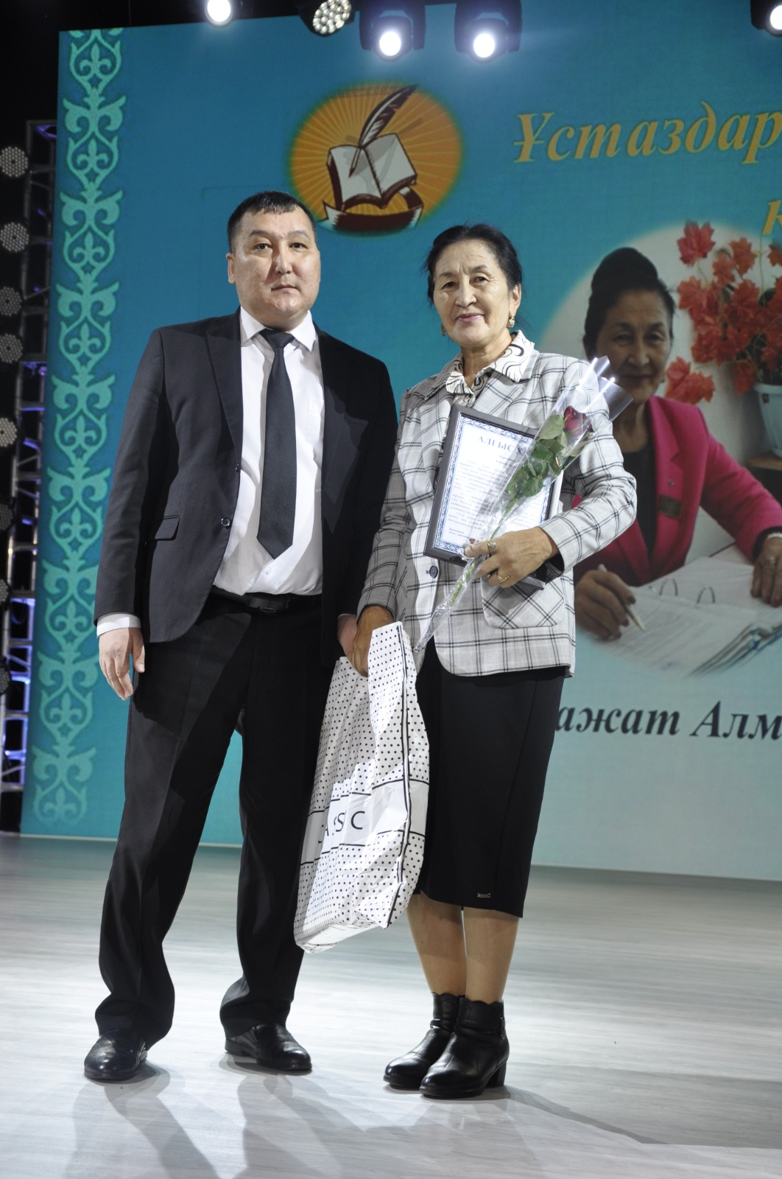

Slide 9
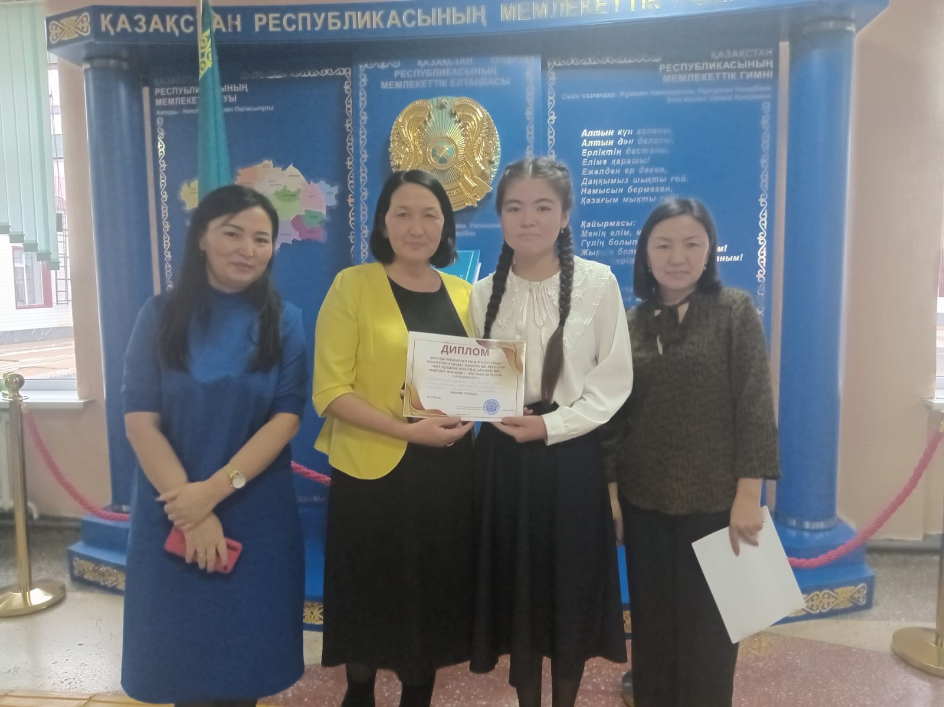
Аудандық «Жыл оқушысы» сайысы ІІ орын

Slide 10
Аудандық семинар

Slide 11
«Менің полициям»

Slide 12
Аудандық жаратылыстану бағыт бойынша олимпиада жеңімпаздары
Шульга Кирилл/информатика ІІ орын/, Бичун Никита/ағылшын тілі ІІ орын/Женсинбаева Меруерт /Құқық ІІ орын/Рашева Медина /орыс тілі мен әдебиеті ІІІ орын/Сүлейменова Шынар /орыс тілі мен әдебиеті ІІІ орын.

